Slide 1
GLASBENI KVIZ
6. razred

Slide 2
1. Kako se imenujejo pevski zbori na sliki?
Ženski pevski zbor
Moški pevski zbor

Slide 3
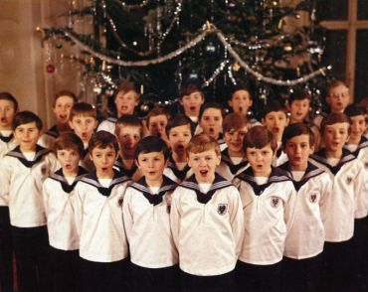
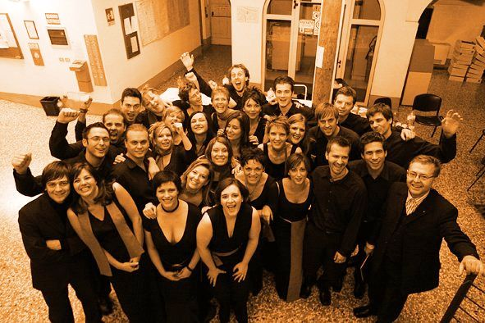
http://moj.dnevnik.si/uploads/image_cache/6b161359b8c7c9e1e40a6c364ed02134.jpeg
Deški pevski zbor
http://www.americaslibrary.gov/assets/es/il/es_il_chorus_1_e.jpg
http://blog.jokeroo.com/wp-content/uploads/2011/05/t1larg.men_.sex_4.jpg
Otroški pevski zbor
Mladinski ali mešani pevski zbor

Slide 4
http://www.gimkr.si/data/upload/IMG_3404.JPG
Dekliški pevski zbor / Ženski pevski zbor

Slide 5
2. Pevski glasovi
Kako se imenuje najnižji Kako se imenuje
moški pevski glas? najvišji moški pevski glas?
http://t2.gstatic.com/images?q=tbn:ANd9GcSej1Tezpw--qgp9dweYhKpCHlXLwg3w7Xm_MbIpm_g-6unFOiD
http://images.clipartof.com/small/210384-Royalty-Free-RF-Clipart-Illustration-Of-A-Retro-Black-And-White-Male-Opera-Singer.jpg
Tenor
bas

Slide 6
POVEŽI
Najvišji ženski pevski glas se imenuje...
Najnižji ženski pevski glas se imenuje...
BAS
ALT
TENOR
MEZZOSOPRAN
SOPRAN
BARITON

Slide 7
Kdo vodi pevski zbor?
Zborovodja
http://1.bp.blogspot.com/_GG7mioDOs4s/TTdS-pOdaII/AAAAAAAAA3I/zczsHg3CO3Q/s1600/conductor.gif
http://www.kudstudent.org/apz/SLIKE/slike_za_galerijo/image023.jpg

Slide 8
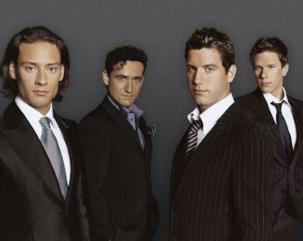
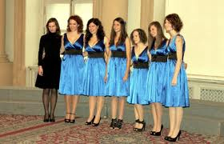
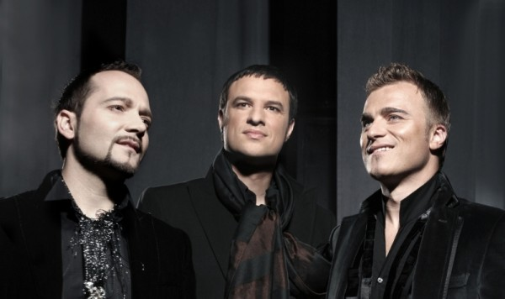
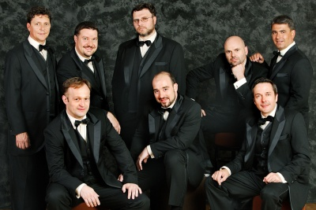
Kako imenujemo skupine pevcev, ki imajo od 1 do 10 članov? Poimenuj jih.
4 - kvartet
http://t3.gstatic.com/images?q=tbn:ANd9GcQYWF5aUcsJ_uoCxNpLL82gYctGptQbVAxoXygi3r9Hjsq6lZc7
http://www.dnevnik.si/uploads/image_cache/521948f6d33bb31c73b925b3fb7bce1e.jpeg
http://www.p-ng.si/~aleban/foto/SLOVENSKI_OKTET.jpg
http://www.sonu.si/images/vokalna_skupina_sonus_l.jpg
7 - septet
6 - sekstet
8 - oktet
3 - tercet

Slide 9
Kaj je to mutiranje glasu?
Zaradi hormonskih sprememb postaja grlo širše, glasilke pa daljše in debelejše. Opazil boš, da se ti glas spreminja, postaja nižji. Spreminjanje glasu lahko traja leto in več, medtem pa glas včasih prav neprijetno niha, med visokim otroškim in globljim moškim. Temu pravimo mutiranje. Mogoče bo za nekaj časa prekinjena tvoja pevska kariera in morda boš deležen kakšnih opazk. Toda, ne vznemirjaj se! Tudi slavni pevci so šli skozi to obdobje. Čez leto ali dve bo tvoj glas zopet zvenel bolj čisto, predvsem pa bolj možato.

Slide 10
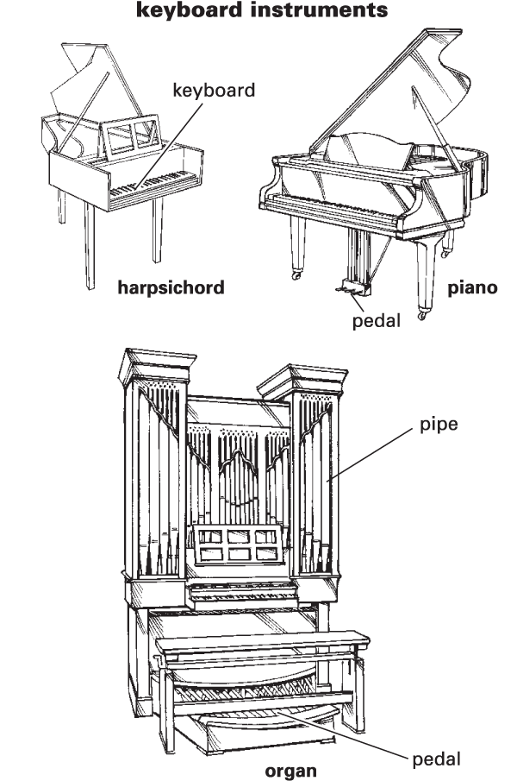
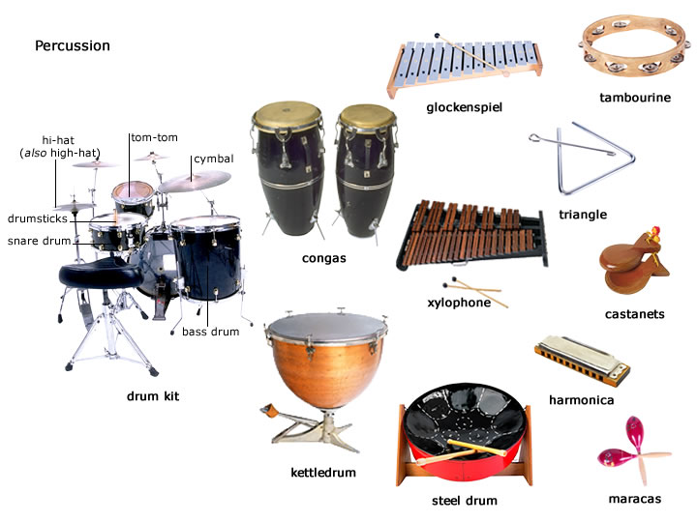
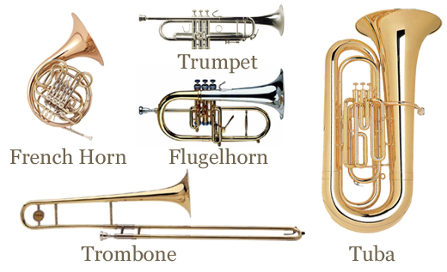
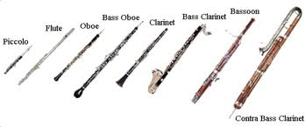
Naštej družine inštrumentov.
Inštrumenti s tipkami
http://visual.merriam-webster.com/images/arts-architecture/music/stringed-instruments/violin-family.jpg
http://t3.gstatic.com/images?q=tbn:ANd9GcSorQwpk8TD4lw2Mj3VjM5iP0ERb24Ck9iajv0Wu2WLiOX0OUoilF20BgNKeQ
http://oald8.oxfordlearnersdictionaries.com/media/oald8/fullsize/p/per/percu/percussion_musicalinstruments_comp.jpg
http://www.learnersdictionary.com/art/ld/keyboard_rev.gif
http://www.occasionalbrass.com/images/brass-instruments.jpg
Pihala
Tolkala
Godala
Trobila

Slide 11
Naštej pihala.
Katero pihalo ima najvišji zven?
Iz česa in kako so pihala narejena?
Katero pihalo nas bolj spominja na trobila kot na pihala?
Katero pihalo je največje in ima najnižji zven?
Naštej še kakšno pihalo, ki ne spada v simfonični orkester.
Večinoma iz lesa: ustnik, cev z zaklopkami in odmevnik
FAGOT

Slide 12
Kako imenujemo inštrumentaliste, ki igrajo na posamezne inštrumente?
Na prečno flavto...
Na klarinet
Na oboo
Na saksofon
Na fagot
Flavtist
Klarinetist
Oboist
Saksofonist
Fagotist

Slide 13
Naštej trobila.
- Trobenta, pozavna, rog in tuba
Iz česa so narejena?
Katero trobilo ima najnižji ton?
Nanje igramo tako, da ...
Katero trobilo ima najvišji ton?
Katero trobilo nima tipk in ventilov?
Kakšen ustnik imajo trobila?
Naštej kakšno trobilo, ki ne spada v simfoničen orkester?
Tuba
- Iz kovine: ustnik,
cev z ventili in odmevnik.
- Vanje trobimo.
Trobenta
Pozavna
Lijast ali kotlast

Slide 14
Kako imenujemo inštrumentaliste, ki igrajo na posamezne inštrumente?
Na pozavno....
Na trobento...
Na rog...
Na tubo...
TUBIST ali HORNIST
POZAVNIST ali TROMBONIST
ROGIST
TROBENTAR

Slide 15
Naštej godala?
Violina, viola, violončelo in kontrabas
Katero godalo je največje in ima najnižji zven?
Kako igramo na godala?
Katero godalo ima nogo?
Katero godalo ima najvišji ton?
Naštej še nekaj godal, ki niso del simfoničnega orkestra.
Kontrabas
Violina
Tako, da nanje godemo z lokom.
Violončelo in
Kontrabas.

Slide 16
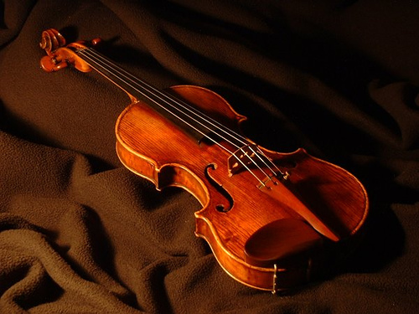
Katero godalo je na sliki in kako imenujemo inštrumentalista, ki nanj igra?
VIOLINA
VIOLONIST

Slide 17
KONTRABAS
KONTRABASIST
http://petermartin.perso.neuf.fr/lowrirecords/peter_buckoke2007.jpg

Slide 18
IN TO JE...
VIOLONČELO
VIOLONČELIST

Slide 19
VIOLA
VIOLIST

Slide 20
Naštej brenkala in jih opiši.
http://ultimate-guitar-online.com/image-files/martind28.jpg
http://www.vanderbiltmusic.com/Images/ana.jpg
Kitara
Harfa

Slide 21
Naštej inštrumente s tipkami.
Kateri inštrument imenujemo tudi KRALJICA INŠTRUMENTOV?
Kateri inštrument imamo tudi v učilnici?
Kateri inštrument si že videl?
V čem se razlikujeta klavir in sintisizer?
ORGLE
Pianino

Slide 22
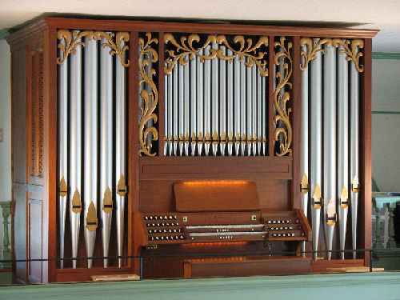
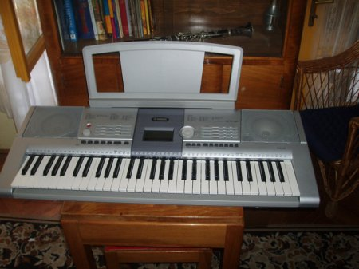
Poimenuj inštrumentaliste, ki igrajo na naslednje inštrumente:
Sintisizer - pianist
http://www.njuskalo.hr/image-w450/klavijature-ostale/sintisajzer-slika-954747.jpg
http://www.dimensionsguide.com/wp-content/uploads/2010/02/Grand-Piano.jpg
http://www.fortepiano.com.pl/fot/pianino11.jpg
http://pipe-organ.com/AdventOrgan.JPG
Klavir - Pianist
Pianino - Pianist
Orgle - organist

Slide 23
Naštej tolkala (6).
Boben, pavke, ksilofon,
triangel, kastanjete, zvončki…
Kako jih delimo?
Kaj vse lahko zazveni pri tolkalih?
Naštej nekaj tolkal z določljivo tonsko višino- melodična tolkala.
Naštej nekaj tolkal z nedoločljivo tonsko višino – ritmična tolkala.
Na tolkala igra…
Nanje igra tako, da…
Delimo jih na ritmična in melodična
Opna, les, kovina, cel inštrument…
Melodična: ksilofon, pavke, metalofon, zvončki…
Ritmična: triangel, boben, činele, palčke…
Tolkalist
Nanje udarja z roko ali različnimi udarjalkami

Slide 24
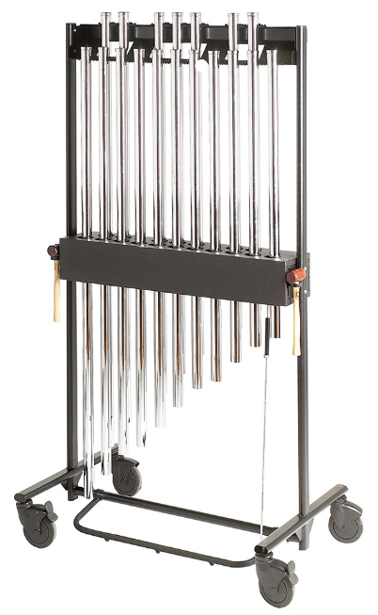
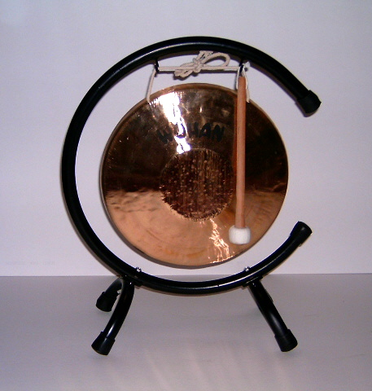
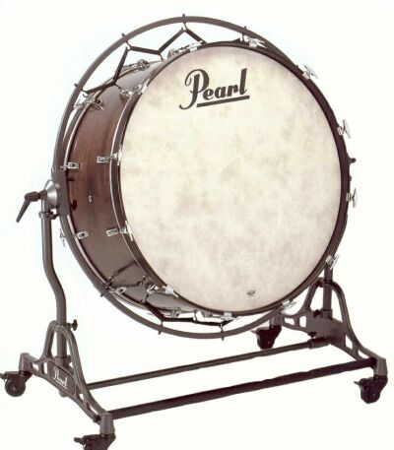
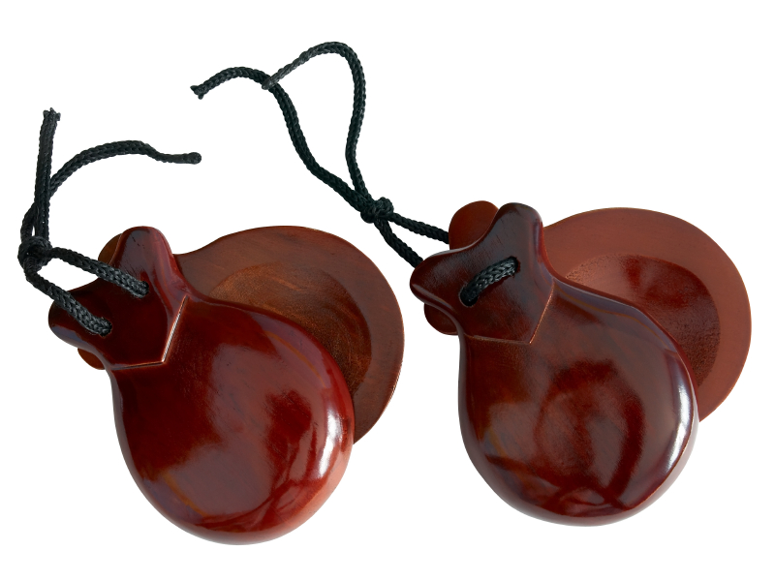
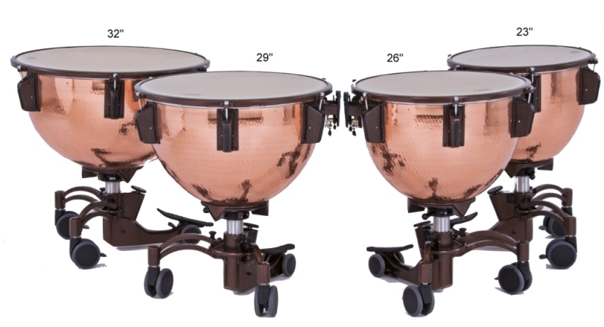
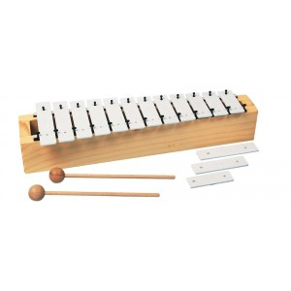
Poimenuj naslednja tolkala na slikah.
http://www.artdrum.com/IMAGES/PHOTOSDRUMSINSTRUMENTS/PERCUSSION/OPERA-GONG/OPERA_GONG_MALLET_STAND.JPG
http://www.reisser-musik.de/modules/shop/images/custom/24005069.jpg
http://www.hudebniskolka.cz/25-24-large/goldon---sopranovy-metalofon--12-3-kameny-11090.jpg
http://www.mickleburgh.co.uk/images/53242.jpg
http://www.jeremyfitzsimons.com/images/pearl%20bass%20drum.jpg
http://www.ubeautysalons.com/wp-content/uploads/Castanets..jpg
http://www.peripole.com/img/products/1523.jpg
http://www.cmias.cz/editor/image/eshop_products/image_l_1380.jpg

Slide 25
Kdo vodi orkester?
Dirigent
http://www.beethoven-haus-bonn.de/sixcms/media.php/75/vladimir_kulenovic_02.JPG

Slide 26
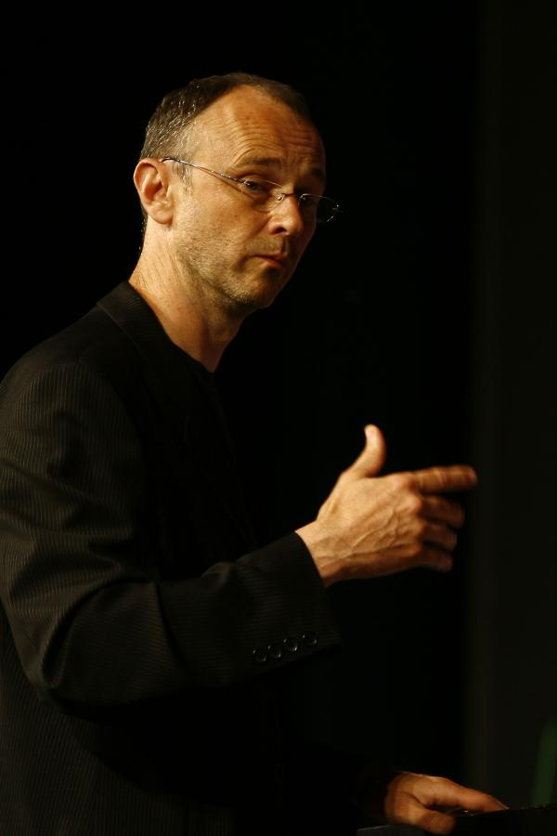
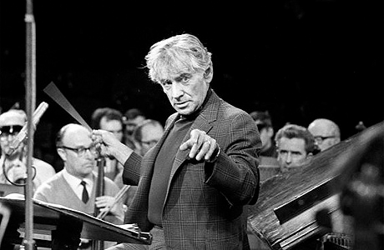
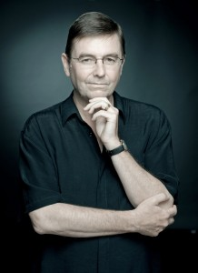
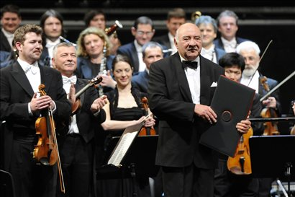
Kaj so naloge dirigenta?
Katere dirigente poznaš?
Zubin Mehta
Simon Robinson
Anton Nanut
Jože Privšek
Leonard Bernstein
http://www.sng-mb.si/wp-content/uploads/2009/08/Simon-Robinson-mala-218x300.jpg
http://obit-mag.com/media/image/bernstein.jpg
http://firenze.repubblica.it/images/2010/05/08/205439995-cc5febd6-eb5e-4ecd-8ff2-0bd705527f0c.jpg
http://cdn1.siol.net/sn/img/11/038/634327129010678842_presernove3.jpg

Slide 27
Kako imenujemo manjše zasedbe inštrumentov?
En inštrument...
Dva inštrumenta...
Trije...
Štirje...
Pet...
Šest...
Sedem...
Osem...
Devet...
Poimenuj nekaj takih zasedb na slikah.

Slide 28
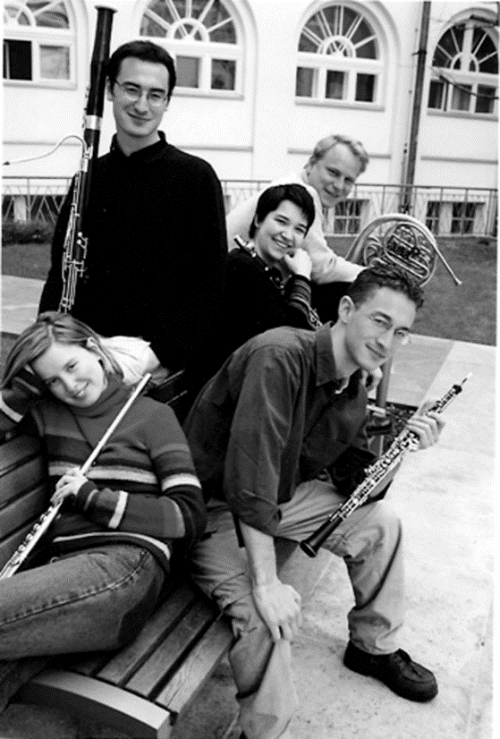
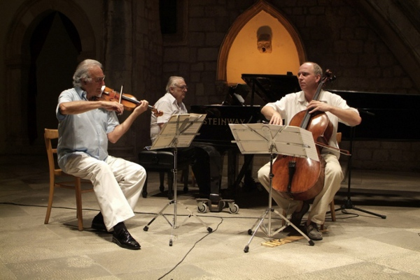
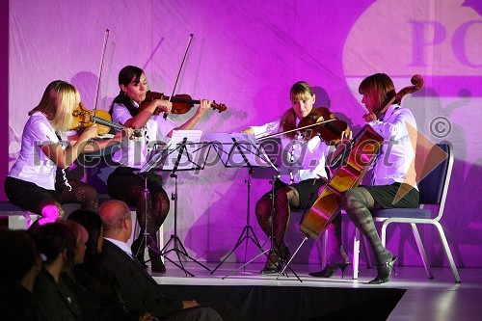
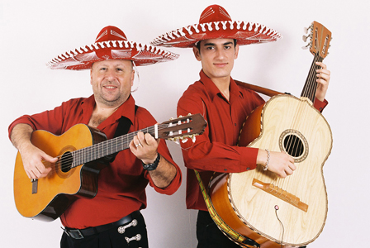
Kvartet
Trio
Kvintet
Duo
Solistka
http://www.cd-cc.si/pic/galerija/778/Pihalni%20kvintet%20copy_galS2.jpg
http://www.ektc.si/media/Topics/trio%20orlando.jpg
http://www.mexicaans-live-muziek.be/mexicaans-duo-gitaar-gitarron.jpg
http://www.dnevnik.si/uploads/articles/2009/09/16/1042299801_1.jpg

Slide 29
BRAVO!
Res si pravi poznavalec orkestrskih glasbil.
Spodaj imaš povezavo za zabavo ☺
Skladba za poseben inštrument, ki pa ni običajno del orkestra:
https://www.youtube.com/watch?v=jinGW7ZDGPM

